Slide 1
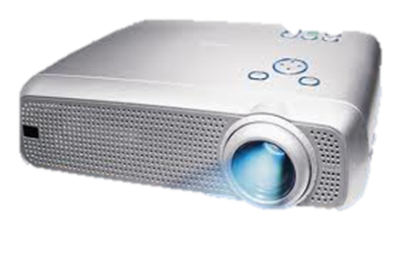
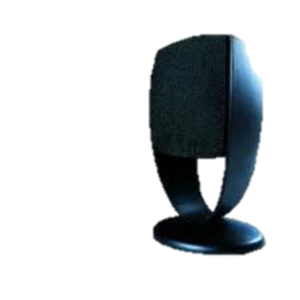
Kiviteli Perifériák
Készítette: Kiss Ádám
Felkészítő tanár: Horváth Betti
Neumann János Számítástechnikai Szakközépiskola 1144. Budapest. Kerepesi út 124.

Slide 2
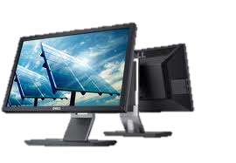
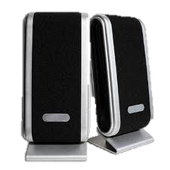
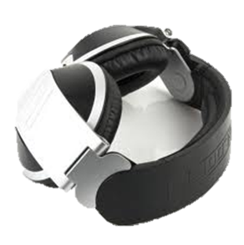
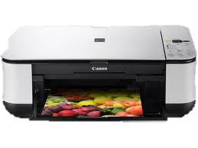
A kiviteli perifériák
A perifériák feladata, hogy lehetővé tegyék a gép kapcsolatot tartson a külvilággal vagy a felhasználóval. A kiviteli perifériák a számítógép üzenetét teszik érzékelhetővé a számunkra.
A kiviteli perifériák lehetnek pl:
Monitor
Nyomtató
Hangszóró
Egyéb eszközök-(pl: brai-olvasó,rajzgép,szemafor)

Slide 3
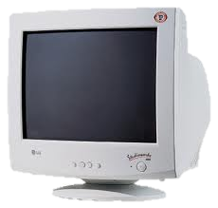
Monitor
Számítógép legfontosabb kiviteli perifériája. A monitor az információ képi megjelenítését szolgálja, pillanatnyi helyzetet is képes jelezni.
Két fontos feladata van: operációs rendszer üzeneteit megjeleníti. Lehetővé teszi hogy a felhasználó nyomon követhesse mit tesz.
A képernyő képpontokhoz színt rendel a piros - zöld - kék, fényerejét szabályozza. Különböző színek kikeverését teszi lehetővé az additív színkeverés(RGB) A kép minősége függ a felbontástól is
Típusai:
katódsugárcsöves (TV-hez hasonló)
Folyadékkristályos (LCD), asztali lapos monitorok. A szem számára kellemesebb, nagy képernyőátmérő is elérhető, kevés helyet foglal.
Gázplazmás (TFT) laptopoknál terjedt el.

Slide 4
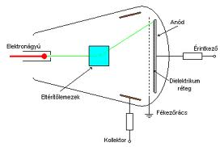
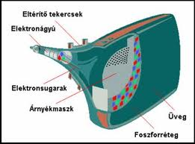
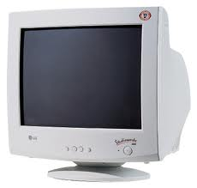
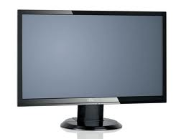
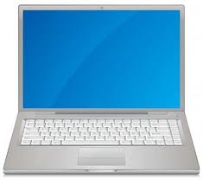
Monitorok képekben
- Katódsugárcsöves
- Folyadékkristályos
- Gázplazmás

Slide 5
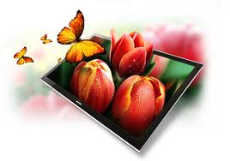
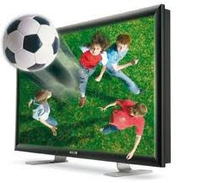
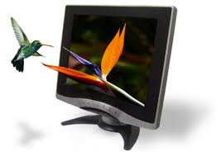
3D technológia
A 3D-s megjelenítés önmaga nem újdonság. A 3D lényege, hogy az emberi agyat „átverve” a tévék sík felület segítségével térbeli képet állítanak elő. A 3D technológia azon alapszik, hogy a filmeket a két szem számára eltérő képet „vetítenek”.
Van- e mellékhatása?
Nincs, ha mindkét szemünkkel ugyanolyan jól látunk. Abban az esetben, ha az egyik szemünk rosszabb, mint a másik, fejfájás előfordulhat . A 3D első néhány percében enyhe émelygést érzünk. Az viszont tény, hogy 3D-s filmet nézni kicsit fárasztóbb…

Slide 6
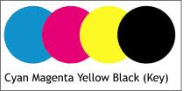
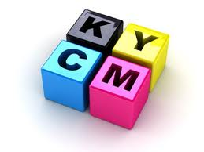
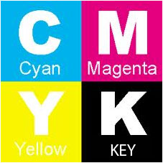
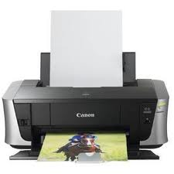
Nyomtatók
A nyomtató szöveges vagy grafikus információt papíron vagy más adathordozón (fájl, fólia…) jelenít meg. Szubsztraktív színkeverést alkalmaznak. CMYK színek keverékéből állít elő minden színt.
Üres papír
Papír színkeverés után

Slide 7
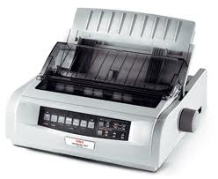
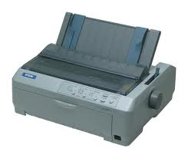
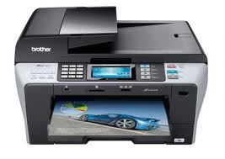
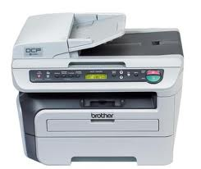
Fajtái
Karakternyomtatók- Ma ritkán használják. (pl választási cetlik kinyomtatásánál előfordul)
Mátrix nyomtatók- Ütőelvű nyomtatók, de itt tűk nyomják a festékszalagot a papírhoz(létezik színes változata is.)
Tintasugaras nyomtató- A nyomtatófej a papír előtt vízszintesen mozog, melyben kis fúvókákon keresztül a patronból a festékcseppek a papírra kerülnek.
Lézernyomtató- Arányosan tapad festékpor, melyet a papírra ken, majd magas hőmérsékleten ráégetik.

Slide 8
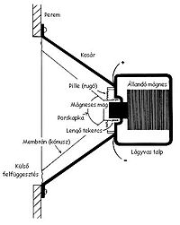
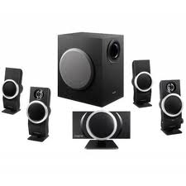
Hangszóró,Hangfal
Dinamikus hangszóró
A legelterjedtebb típus, amelyben egy mágnes belsejében csillapítottan lengő tekercs egy laphoz van rögzítve. Ha tekercsben ingadozó erősségű áram folyik, akkor az az áram erősségének megfelelően kitér, így megmozgatja a lapot. A nagy teljesítményű dinamikus hangszórók papírmembránját gumifólia közbeiktatásával erősítik a hangszóró fémkeretéhez.
Dinamikus hangszóró felépítése

Slide 9
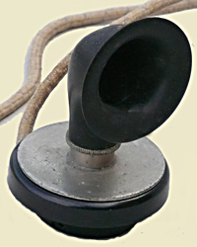
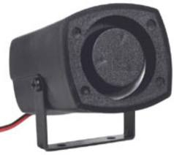
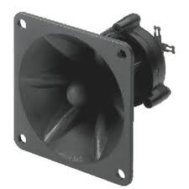
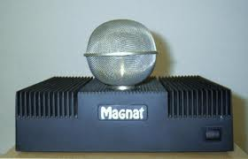
Lengőnyelves hangszóró
A dinamikus hangszórótól abban tér el, hogy a tekercs áll, és egy kónuszhoz rögzített lágyvas „nyelvet” mozgat. (de ez már a múlt-é)
Piezoelektromos hangszóró
A piezo hangszóró a piezoelektromosság jelenségét használja fel: bizonyos kristályok alakja megváltozik, ha megfelelő részein elektromos feszültség alá helyezzük. Mivel a kristályok merevek, ezért csak nagy frekvenciás hangokat tudnak kellő hatékonysággal előállítani.
Plazmahangszóró
A plazmahangszóró nem más, mint egy folyamatos plazmaforrás. Ahhoz, hogy hangszóróként tudjuk használni, változtatnunk kell a plazma térfogatát. Ez a változás a levegőben nyomáshullámot kelt, amelyet fülünk hangként érzékel.

Slide 10
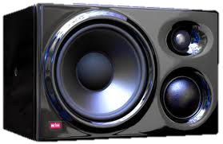
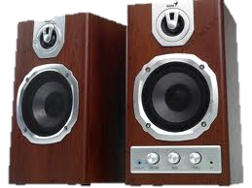
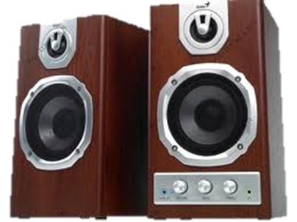
Hangfal
A hangszórókat ládákban rögzítik. Nemcsak mechanikailag rögzítik a hangszórót, de az akusztikus rövidzárat is kiküszöbölik, valamint egyenletessé teszik a frekvenciamenetet. Általában több hangszóró található benne, más-más frekvenciatartományban sugározzák a hangokat.

Slide 11
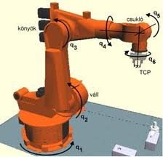
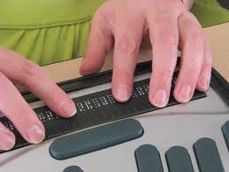
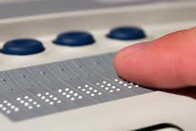
Egyéb kivitelek
Robotkarok:
Mozdulatokat, mozgásokat „jelenítenek” meg, pl összeszerelnek egy gépet a számítógép vezérlése szerint. Nagyon precíz mozgásokra is képesek -> sok gyárakban nagyon hasznosak és használják…
Brai olvasó:
Vakok számára kitalált megjelenítő eszköz mely 3 sorban tartalmaz apró tűket, hol kiállnak, hol lesüllyednek annak megfelelően, hogy a vak ábécé mely betűjét kell megjeleníteni

Slide 12
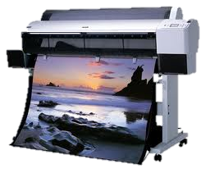
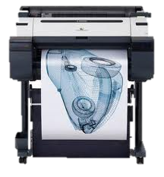
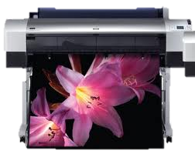
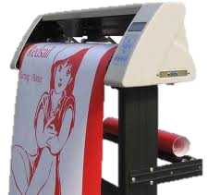
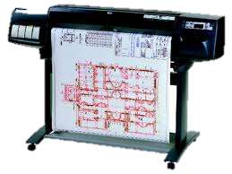
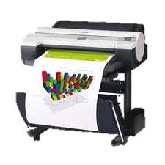
Rajzgép(plotter):
A számítógép által előállított vonalas (vektorgrafikus) ábrák, rajzok, tervrajzok papíron való megjelenítését szolgálja. többnyire tollal, tussal, ceruzával (újabban tintapatronnal) dolgozik, mozgatását vízszintesen és függőlegesen sínek mentén éri el a számítógép.
Rajz gépek segítségével tudunk készíteni óriás nagy méretű képeket,posztereket,vagy esetleg pontos tervrajzokat.

Slide 13
Sokan összekeverik a kivitelt és a bevitelt,valójában egyszerű megkülönböztetni,csak el kellene gondolkoznunk azon, hogy a kivitel a számítógépből „kiviszi” az adatokat,információkat a külvilágnak vagy a felhasználóknak hangszórón,monitoron (stb..) keresztül. A beviteli ennek pont az ellenkezője,mivel az adatot a felhasználó,vagy a külvilág juttat be a számítógépbe beviteli eszközök segítségével (billentyű,kamera,stb…)
Köszönöm a figyelmüket!

